Slide 1
La Révolution française et le Ier Empire
Un examen de la Révolution en 3 temps :
-> Ses origines et son déclenchement
I) La France des Lumières (XVIIIe)
-> Son déroulement :
II) La Révolution Française (1789-1799)
-> Ses répercussions en France et en Europe (Ier Empire)
III) Le Ier Empire (1799-1815) (TD11)

Slide 2
 | QUESTION | Séq. La Révolution française | Nature du sujet | Points de repère | Mots-clés
(0) | Quelles idées des philosophes des Lumières ont influencé les Français ? | Les philosophes des Lumières et la diffusion de leurs idées | Inventaire des idées | Voltaire Rousseau Diderot Montesquieu | Philosophes Liberté Monarchie absolue
1 | Quelle était la situation de la France en 1789 ? | La France en 1789 | Tableau d’une situation | Louis XVI | Budget privilèges
2 | La prise de la Bastille : un événement important ? | Le 14 juillet 1789 : la fin de la monarchie absolue | Etude d’un évènement | Louis XVI
3 | La DDHC : une révolution ? (en relation avec l’EMC) | La DDHC (26 août 1789) | Examen d’un texte juridique | La monarchie absolue (séq. sur Louis XIV)) DDHC | Droit Liberté Egalité Citoyen
(4) | Comment les révolutionnaires réorganisent-ils la France ? | La nouvelle France | Inventaire des réformes |  | Commune Département Système métrique
5 | Pourquoi et comment les Français ont-ils rejeté leur roi ? | De la monarchie à la République (1790-1792) | Chronologie du divorce | Louis XVI | Monarchie république
6 | Pourquoi les révolutionnaires ont-ils employé la politique de la « Terreur » ? Pour quel résultat ? | La Terreur pour sauver la Révolution (1793-1794) | Contenu et résultat d’une politique | Robespierre | Défense nationale Liberté (remise en cause)
(7) | Les femmes-ont-elles joué un rôle durant la Révolution française ? | Les femmes actrices de la Révolution française. | Examen critique des apports et des limites de la Révolution française | Olympes de Gouges DDHC/DDFC | Droit Liberté Egalité Citoyen

Slide 3
I) La France des Lumières
1.1. Le XVIIIe : un siècle favorable en France
L’amorce de la transition démographique
Une croissance économique séculaire
La montée en puissance de la bourgeoisie
La volonté de rationalisation (réformes) de l’Etat royal face aux « libertés » et aux « franchises »
Le rayonnement intellectuel et culturel de la France

Slide 4
Q1 : quelles idées des philosophes des Lumières ont influencé les Français ?

Slide 5
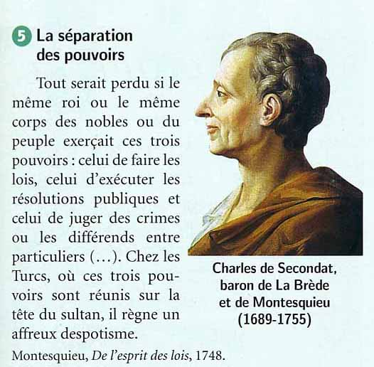
1.2. Le mouvement des Lumières
Un phénomène européen
Un forte présence
des philosophes français

Slide 6
La revendication commune de la liberté donc la critique de la monarchie absolue et de la société des trois ordres
Des prises de position plutôt modérées (royalisme, déisme), rarement radicales

Slide 7
« Aucun homme n'a reçu de la nature le droit de commander aux autres. La liberté est un présent [cadeau] du ciel » DIDEROT, article "autorité politique », L'Encyclopédie, 1751.
"La nation anglaise est la seule de la terre qui soit parvenue à régler [limiter] le pouvoir des rois en leur résistant. »
VOLTAIRE, Les Lettres anglaises, 1734.
"Il y a dans chaque Etat, trois sortes de pouvoirs :
- le pouvoir de voter les lois,
- le pouvoir de faire connaître et appliquer ces lois et
- le pouvoir de juger ceux qui désobéissent aux lois.
Il n'y a plus de liberté si un seul homme exerce seul ces trois pouvoirs. » D'après MONTESQUIEU, L'esprit des Lois, 1748.
"Toute loi que le peuple n'a pas ratifiée [décidée] est nulle » "L'homme est né libre et partout il est dans les fers [transformé en esclave]. […] Renoncer à sa liberté, c'est renoncer à sa qualité d'homme, aux droits de l'humanité, à ses devoirs. » ROUSSEAU, Du Contrat Social, 1762.

Slide 8
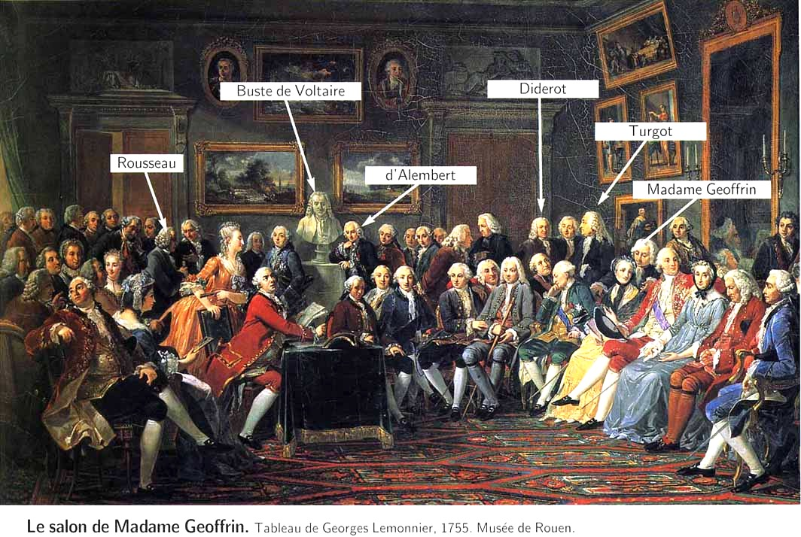
- La diffusion des idées parmi l’élite puis dans la masse de la population

Slide 9
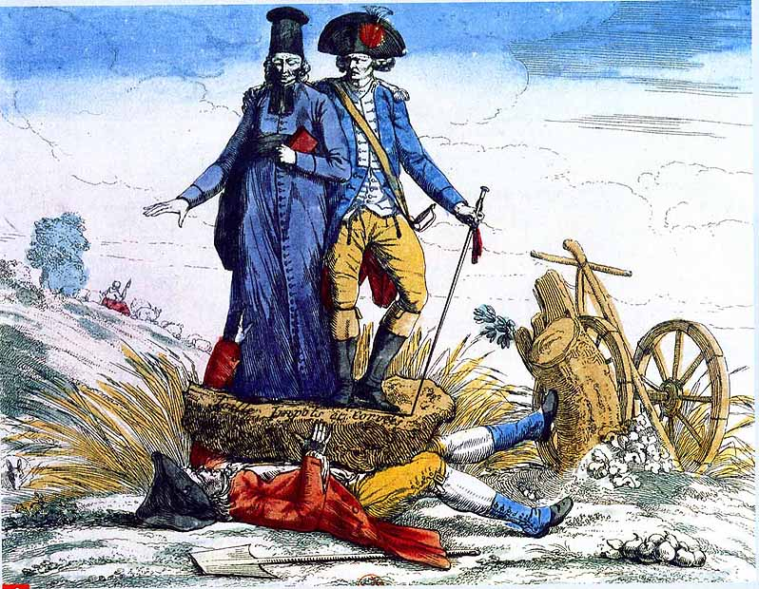
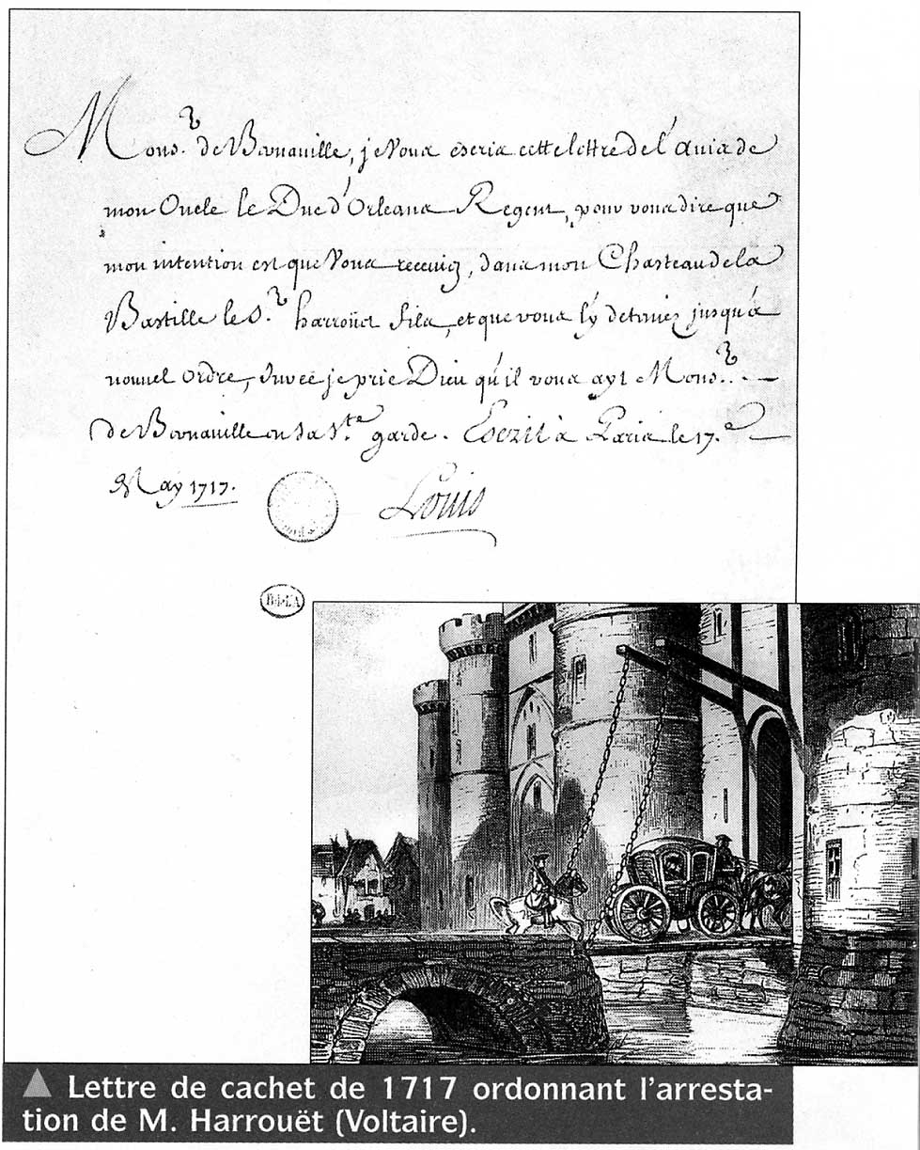
Des gravures
La répression royale

Slide 10
1.3. Les exemples anglais et américains
le « modèle » anglais
1679 : Habeas Corpus (fin des arrestations arbitraires)
1689 : Déclaration des Droits (le pouvoir de voter les lois au Parlement)
le vent de la Liberté (d’Amérique)
1776 : Déclaration d’Indépendance
1787 : constitution américaine

Slide 11
Q2 : quel était l’état de la France en 1789 ?

Slide 12
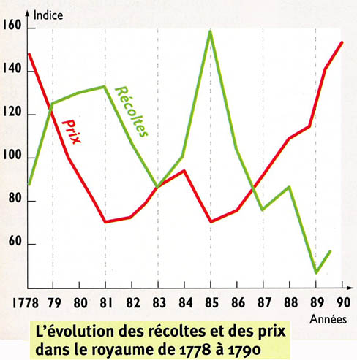
1.4. La France en 1789 : une situation bloquée
• Une conjonction de difficultés de nature différentes
la crise économique et sociale

Slide 13
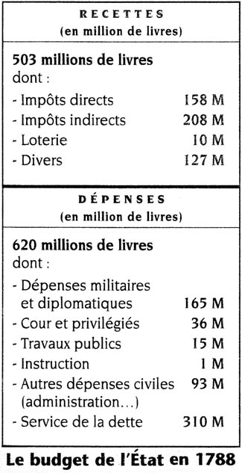
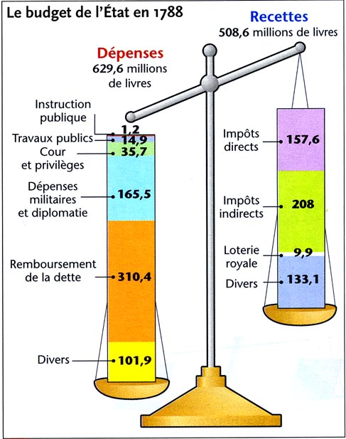
La crise financière

Slide 14
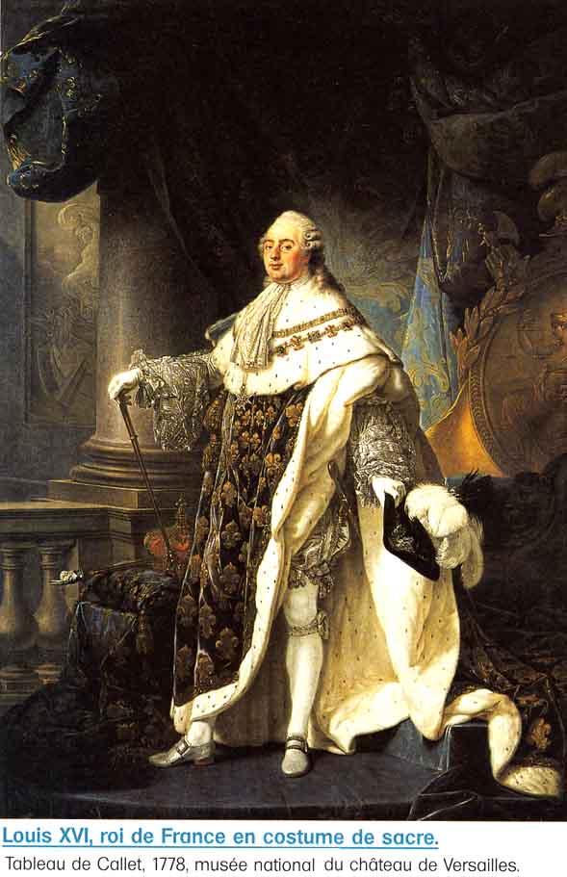
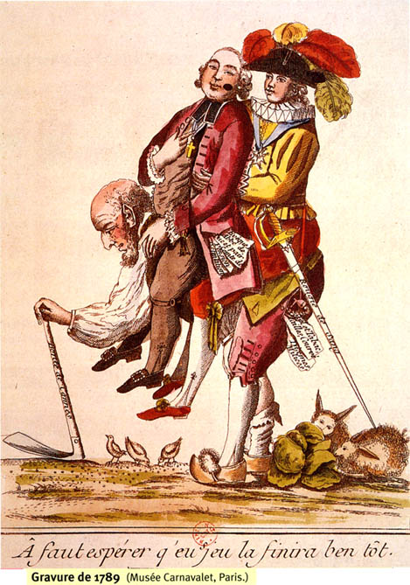
La crise politique

Slide 15
• Le blocage de la situation politique
l’échec des tentatives de réformes royales
la convocation des Etats Généraux et la question de leur organisation (nombre de représentants élus des trois ordres, règle de vote des députés des trois ordres)
la rédaction des cahiers de doléances (dans le cadre de la convocation des Etats Généraux)

Slide 16
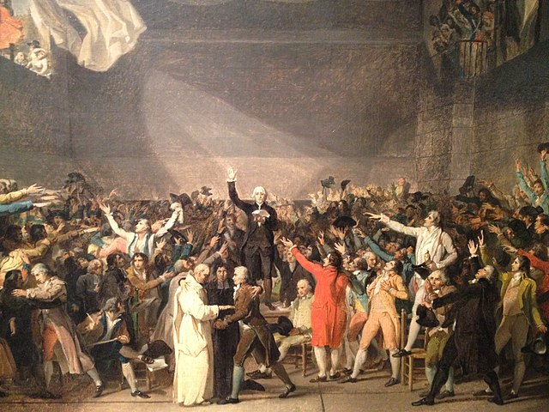
II) La Révolution française
2.1. La révolution bourgeoise et la monarchie constitutionnelle (1789-1792)
1789 ou la fin de la monarchie absolue
la révolution des députés
Les députés des Etats Généraux se rebaptisent « Assemblée nationale constituante » en juin 1789.
Le serment du Jeu de Paume,
20 juin 1789
par David (1791)

Slide 17
Q3 : la prise de la Bastille le 14 juillet 1789 a-t-elle été un événement important ?

Slide 18
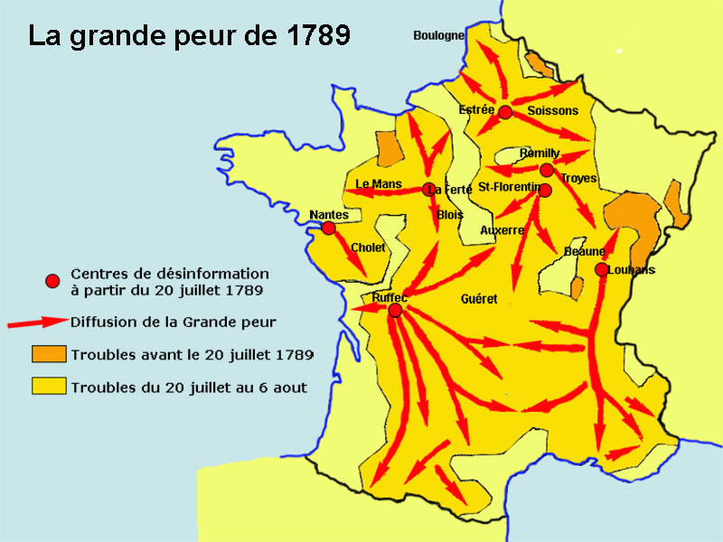
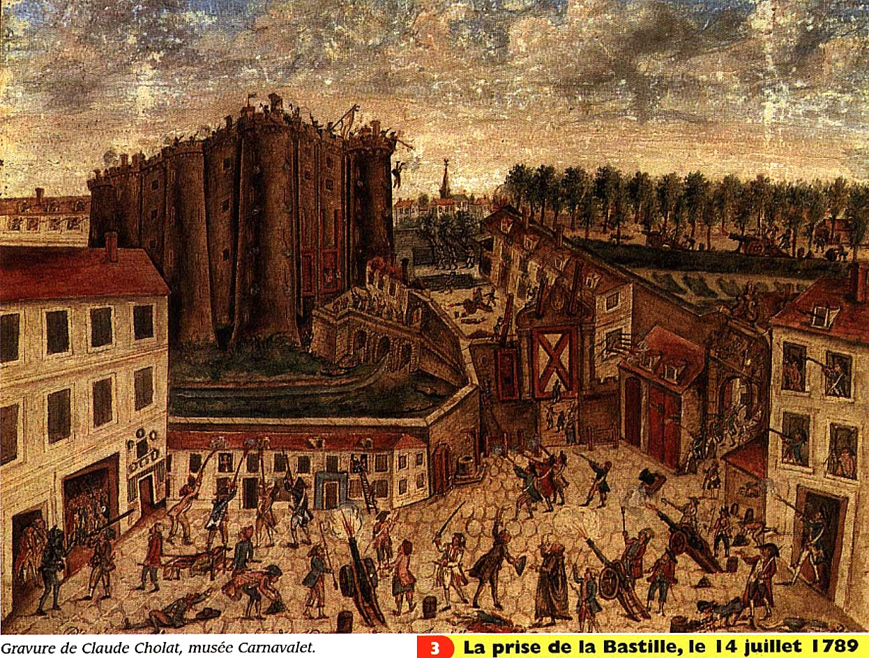
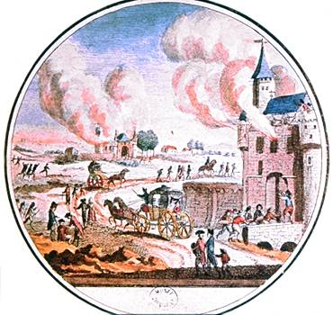
la révolution du peuple

Slide 19
Q4 : la Déclaration des Droits de l’Homme et du Citoyen (26 août 1789) est-elle une révolution ?

Slide 20
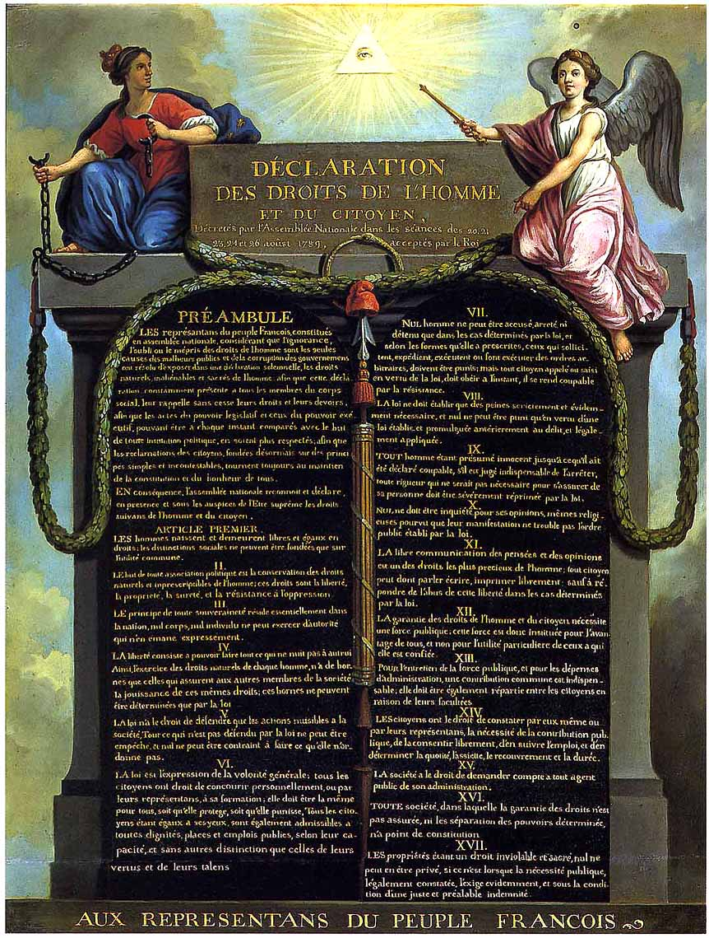
Une nouvelle ère :
la DDHC
(26 août 1789)

Slide 21
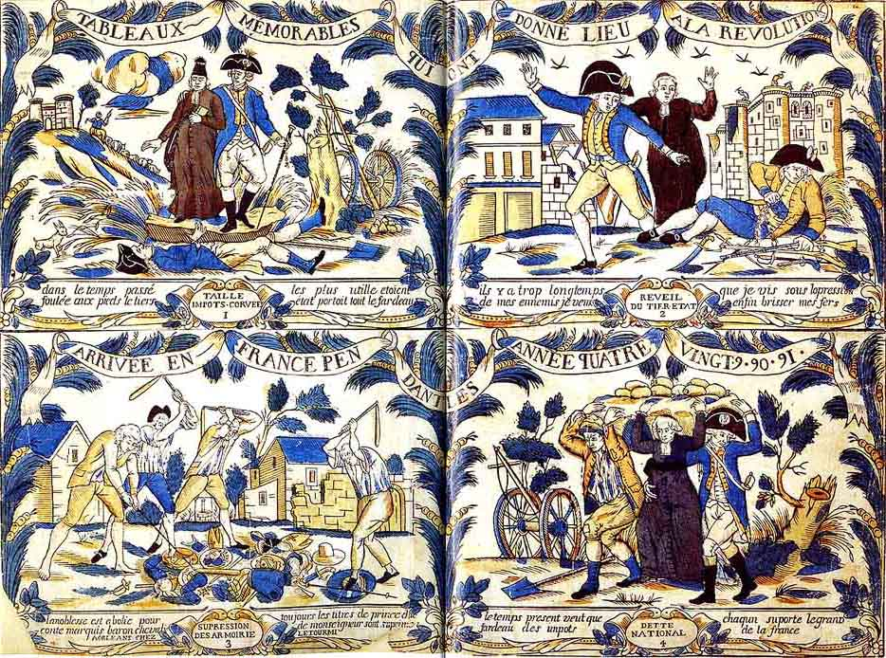
Gravure coloriée parue vers 1790

Slide 22
Q5 : comment les révolutionnaires (surtout les députés) réorganisent-ils la France ?

Slide 23
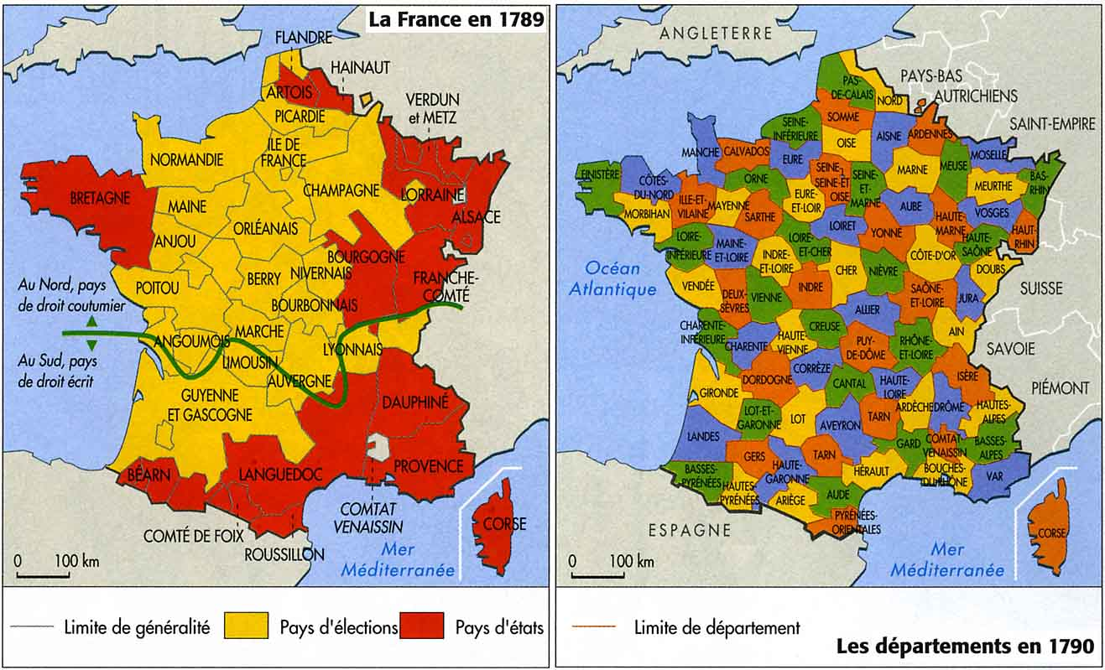
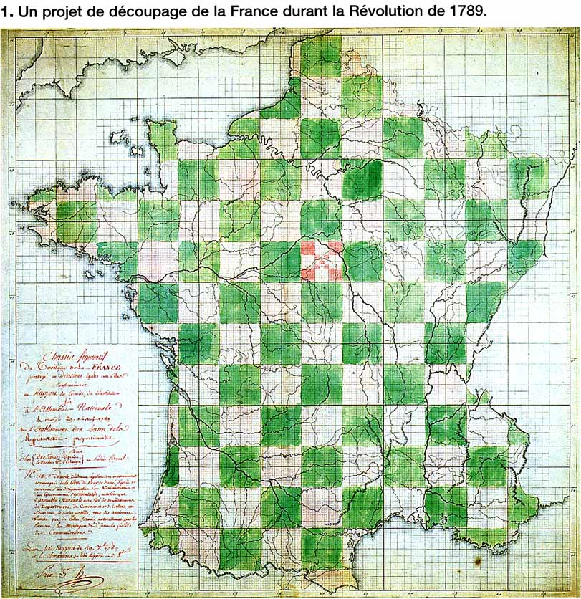
b) La tentative de compromis autour de la Constitution et du roi (1790-1792)
- une France réorganisée
(départements et communes en 1790)

Slide 24
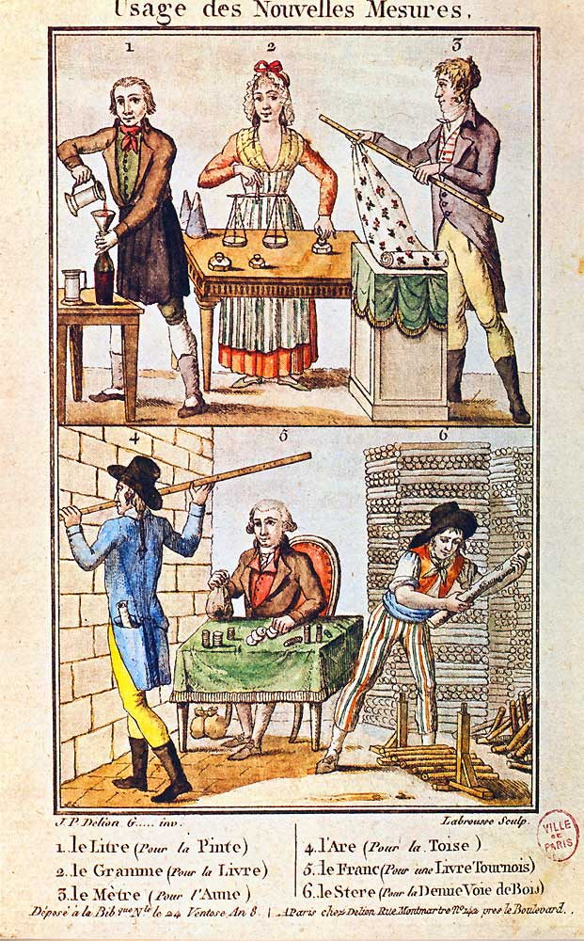
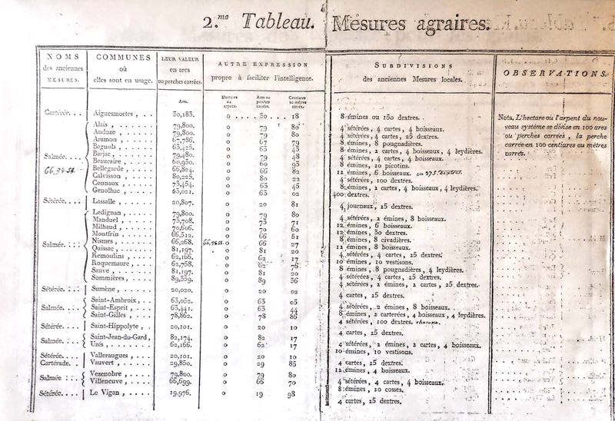
Un système décimal national pour les poids et mesures (en lieu et place des mesures locales)

Slide 25
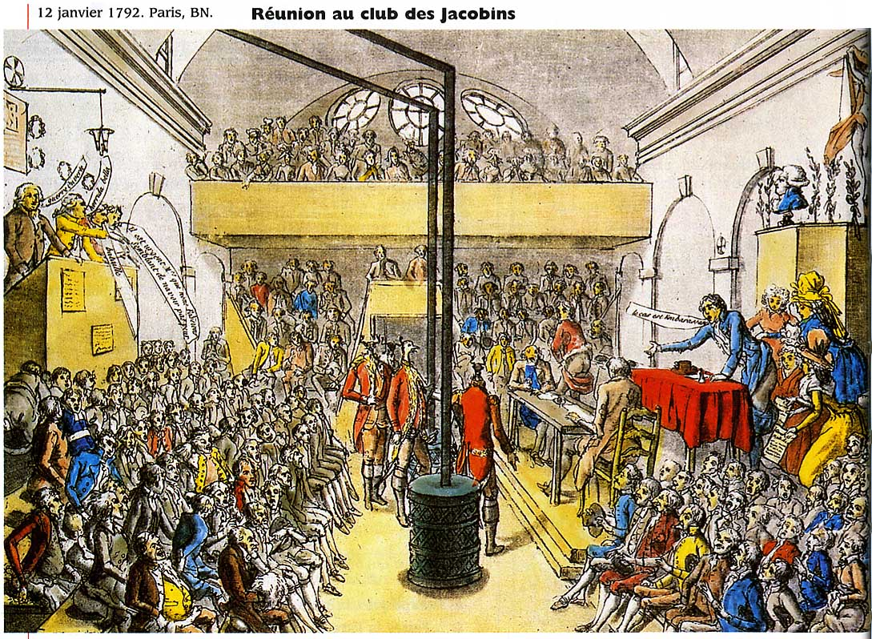
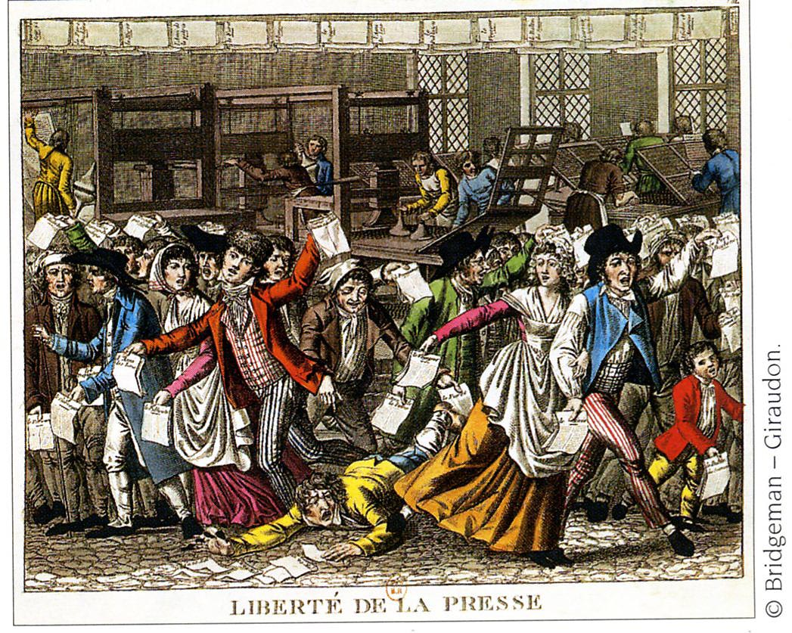
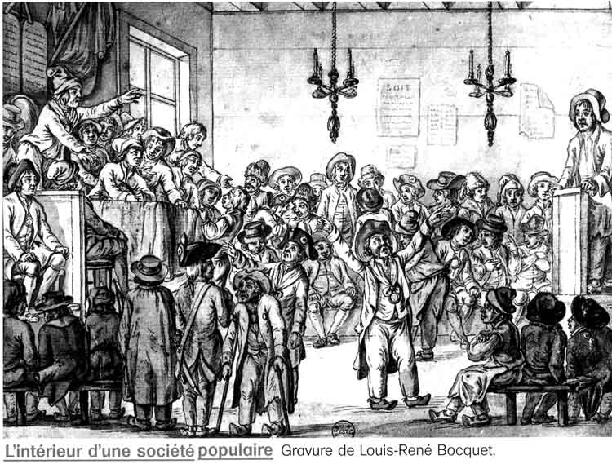
Liberté d’opinion et d’expression jusqu’en 1793

Slide 26
la tentative de compromis entre la bourgeoisie et l’aristocratie autour du roi
La constitution de 1791
Le suffrage censitaire

Slide 27
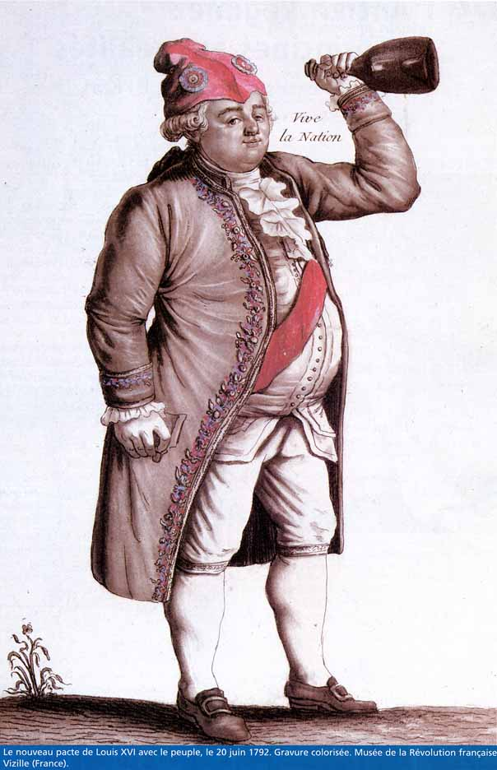
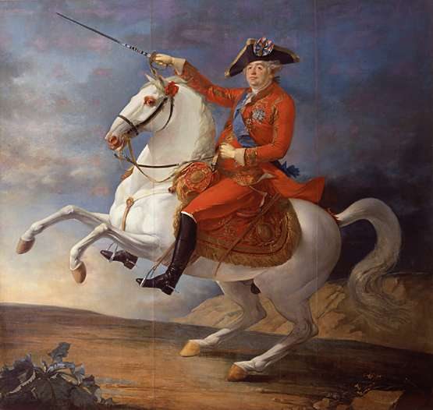
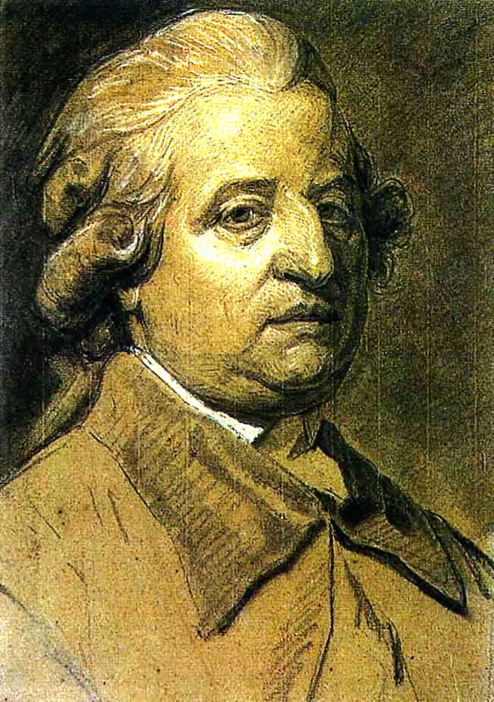
Un roi « désacralisé » mais qui conserve beaucoup de pouvoirs
Le roi des Français 1791
1792
Le roi de France avant 1789
Louis Capet en prison, fin 1792

Slide 28
Q6 : pourquoi et comment les Français ont-il rejeté leur roi (et la monarchie) entre 1790 et 1793 ?

Slide 29
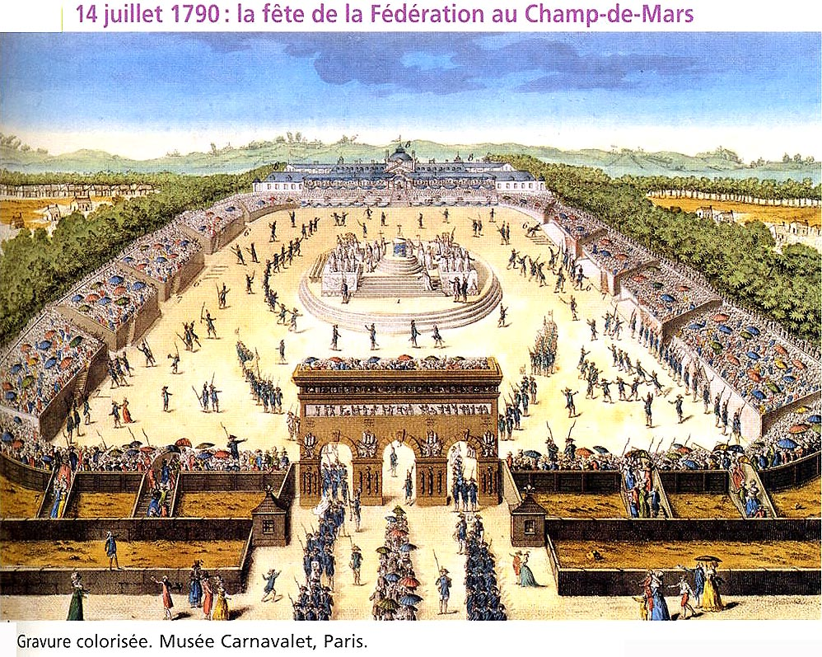
la chronologie de l’échec
1790 : la réconciliation apparente

Slide 30
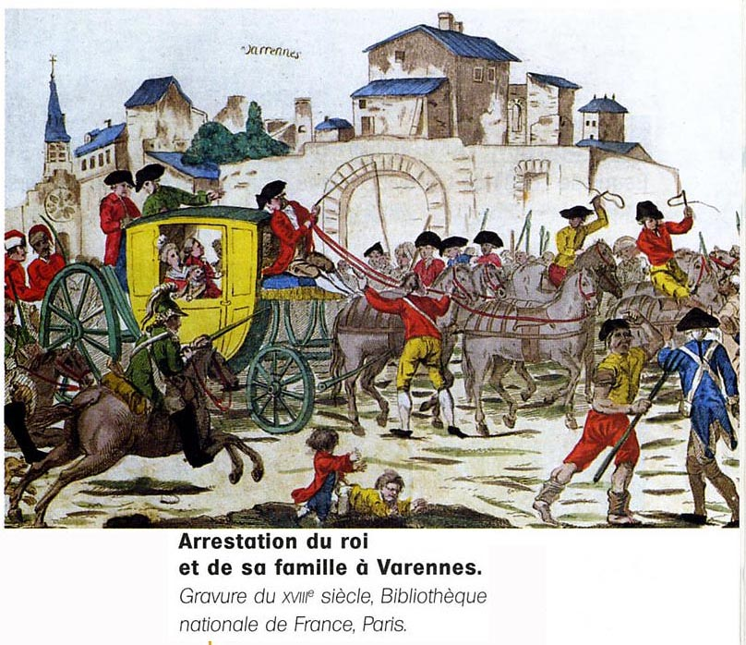
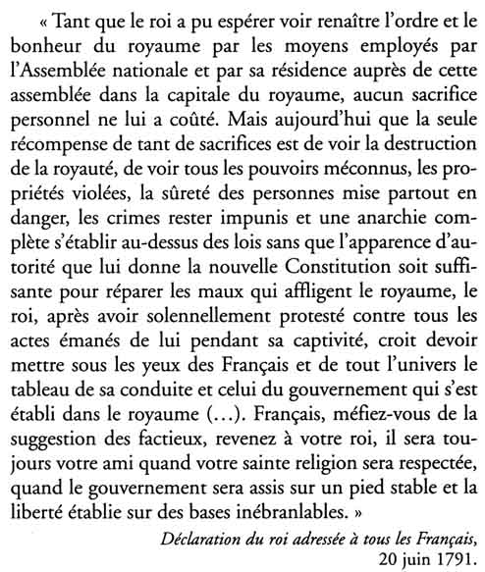
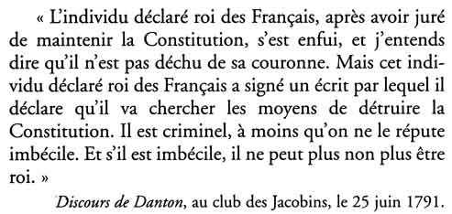
1791 : le Roi se sépare de la Nation

Slide 31
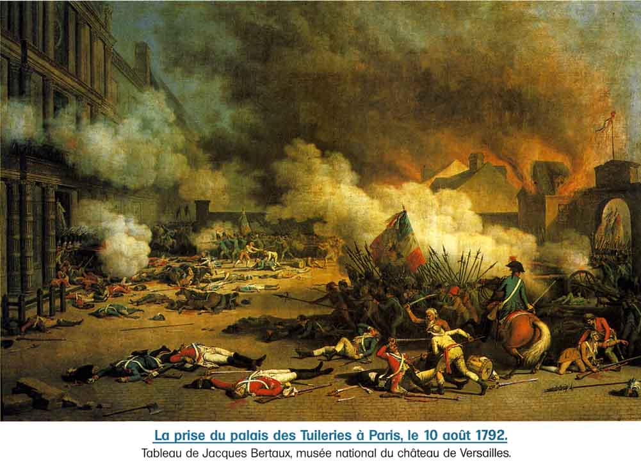
1792 : la Nation se sépare du Roi

Slide 32
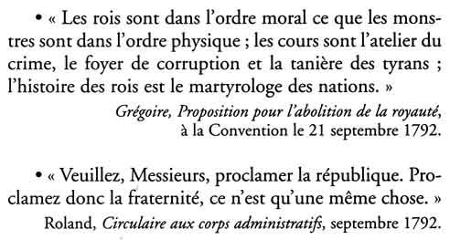
2.2. La révolution démocratique et la Ière République (1792-1794)
- la naissance mouvementée de la république (1792-1793)

Slide 33
1792
REPUBLIQUE
21-22 septembre 1792

Slide 34
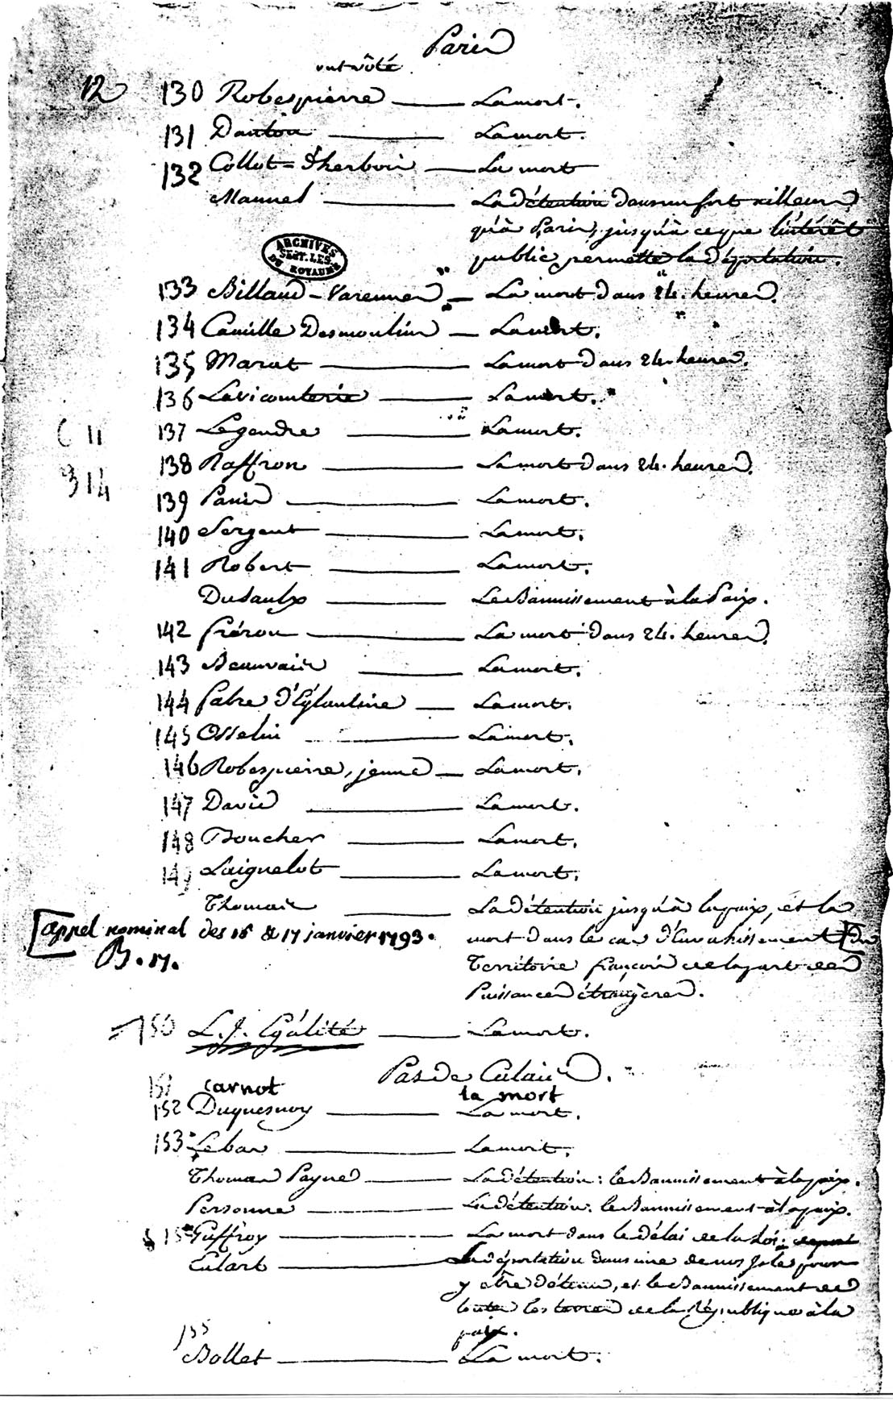
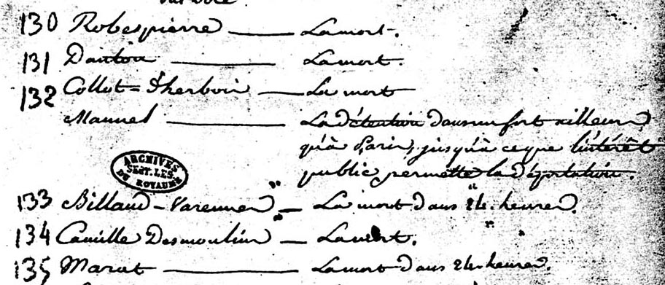

Slide 35
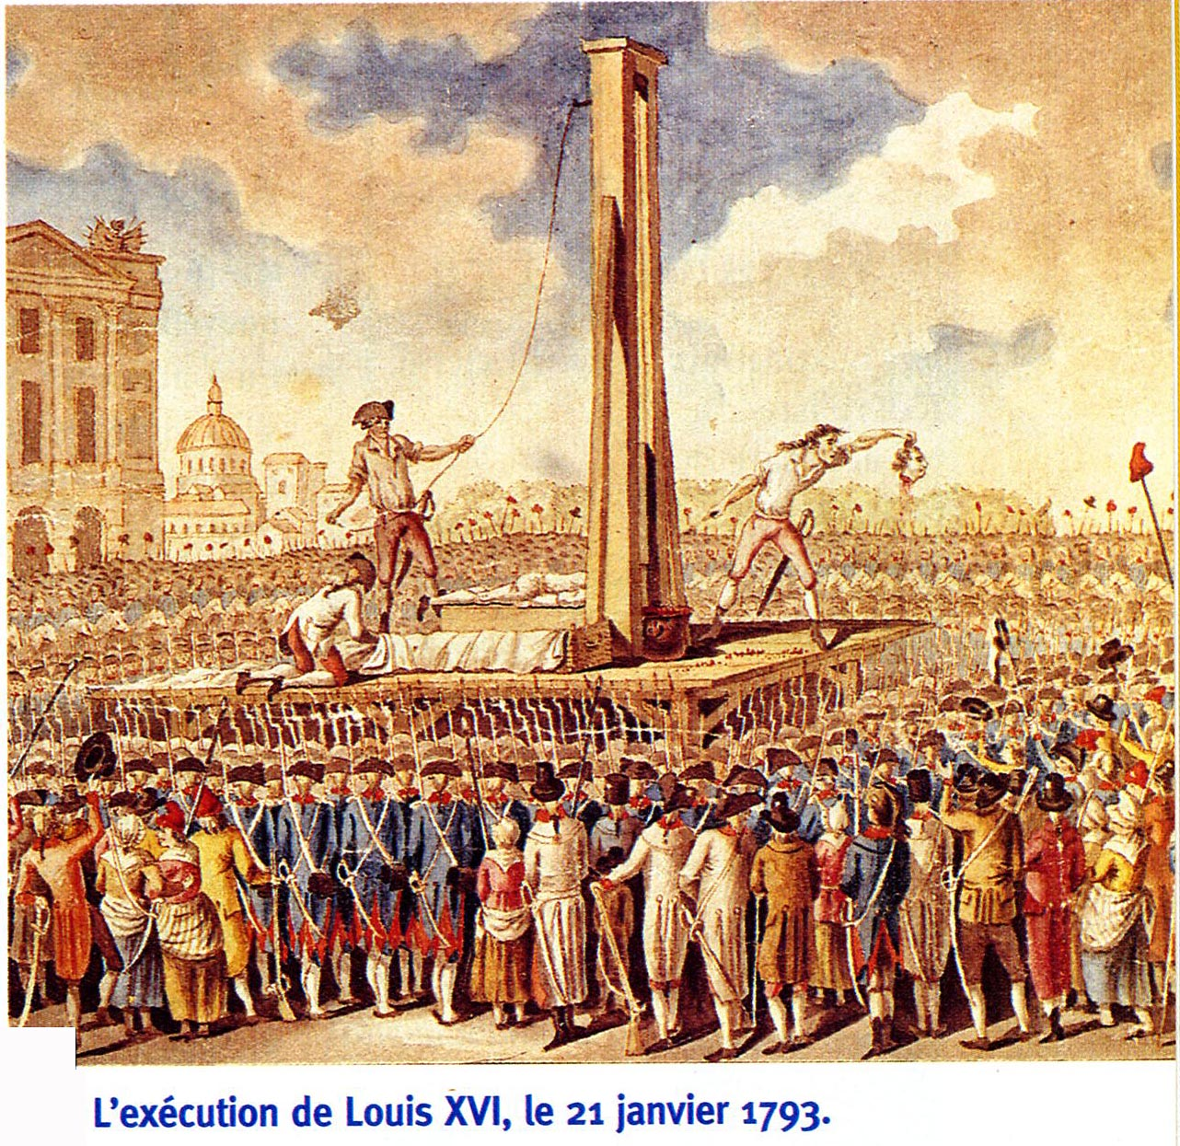
1793 : le roi est exécuté devant le peuple à Paris

Slide 36
Q7 : pourquoi les révolutionnaires (députés conventionnels) ont-ils employé la politique de « Terreur » ? Pour quel résultat ?

Slide 37
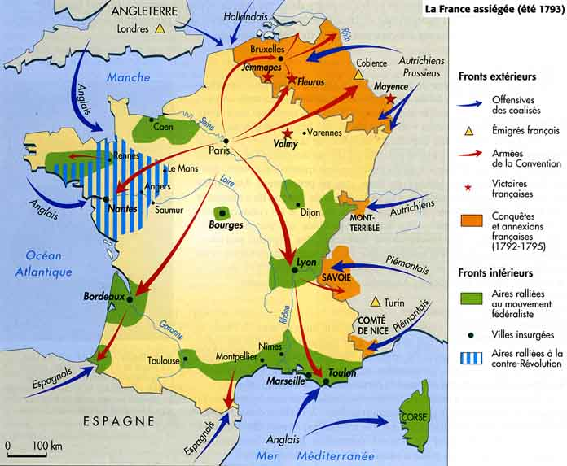

Slide 38
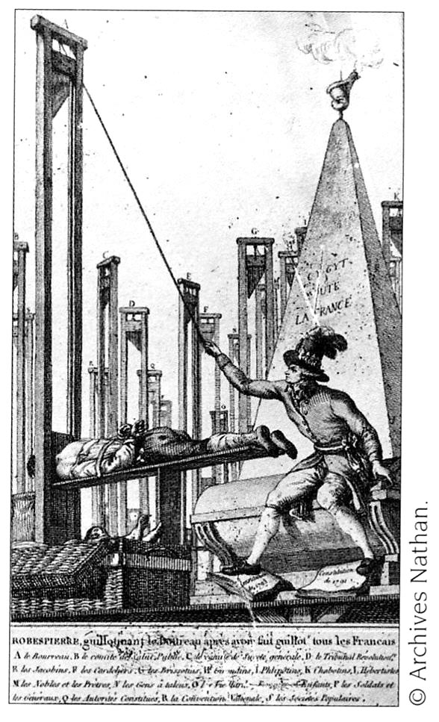
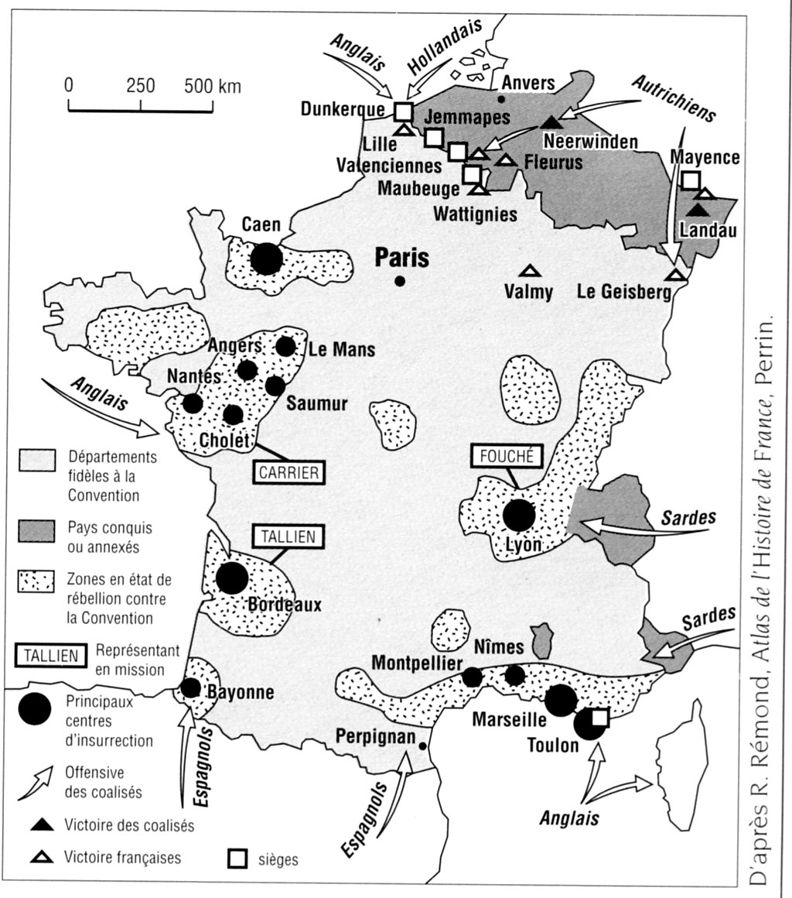
la « Terreur » montagnarde
(1793-1794)
Attention à la caricature de Robespierre tyran
La fin des libertés et la mobilisation de tous
Décret de la levée en massse (29 juillet 1793)

Slide 39
Q8 : Les femmes ont-elles joué un rôle sous la Révolution ?

Slide 40
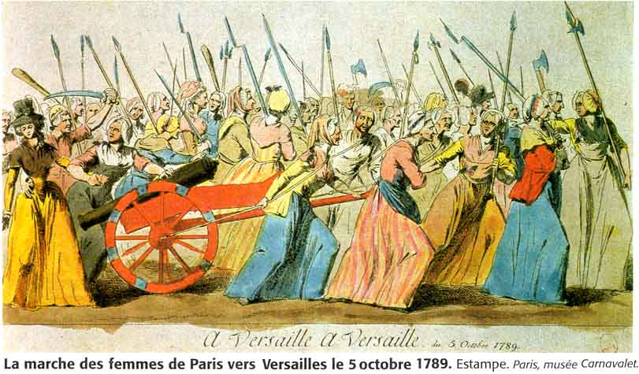
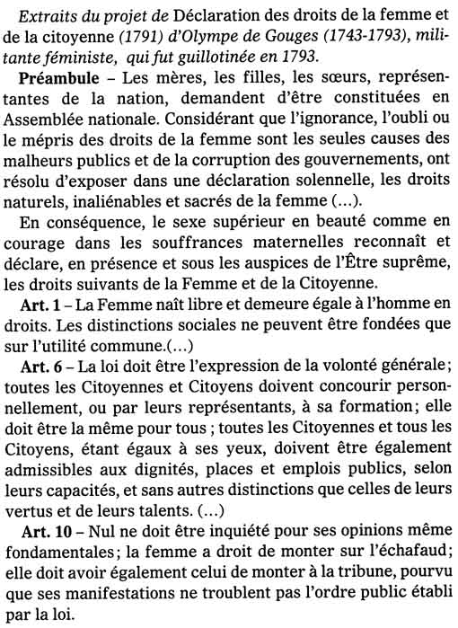
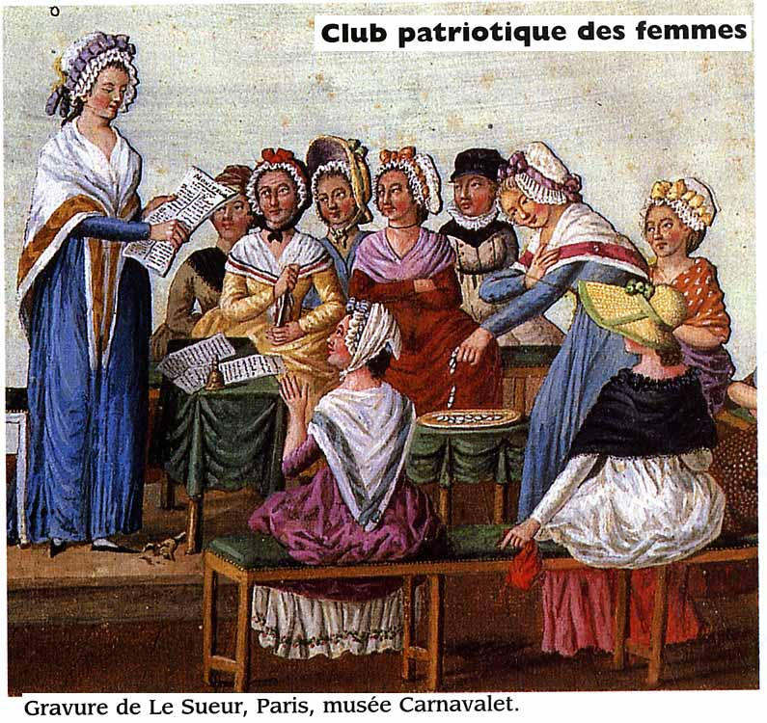
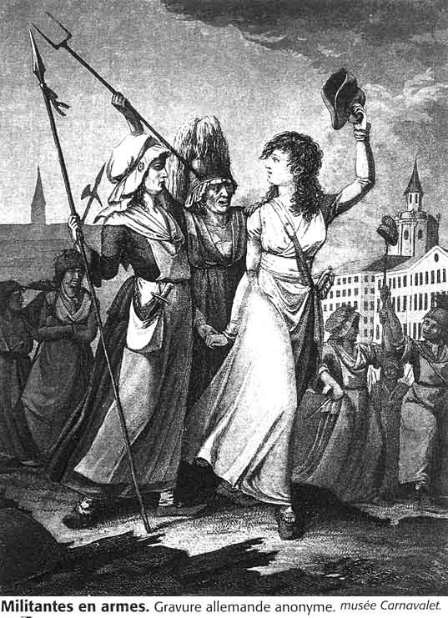
Une intervention dans l’espace public (surtout en ville), mais sans l’obtention de droits polititiques et sociaux

